Slide 1
数字图像处理
表示与描述

Slide 2
内容
背景知识
表示
链码、边界的最小周长多边形近似、标记、边界片段、骨架等
边界描述符
简单描述符(周长、直径、基本矩形、长轴、短轴、偏心率等)、形状数、傅里叶描述符、统计矩
区域描述符
纹理的统计矩描述、频谱描述，7个不变统计矩
主成分分析
用于把对象坐标轴旋转至长轴方向。

Slide 3
前言
将图像分割成区域后，通常需要对分割区域加以表示描述。
对区域进行表示涉及到两个基本选择：
用区域的外部特征（区域的边界）表示区域
用区域的内部特征（组成区域的像素）表示区域。
确定表示方案后，需要对区域进行描述
例如，区域可以用边界来描述，而边界可以用诸如边界长度和其包含的凹面形状的数目等特征来描述。

Slide 4
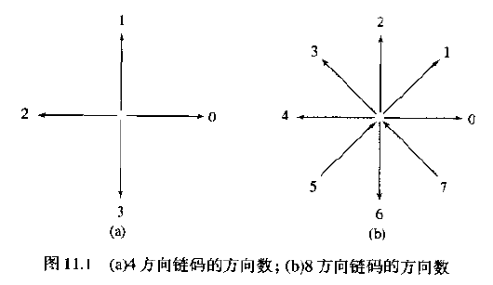
表示
理想表示方案应具有旋转、平移、缩放等不变性。
Freeman链码
链码通过通过一个指定长度和方向的直线段的连接序列来表示边界。
一般采用4或8个方向的连通定义。
每一段的方向使用数字编号方法进行编码.
从起点开始，沿边界编码，至起点被重新碰到，结束一个对象的编码

Slide 5
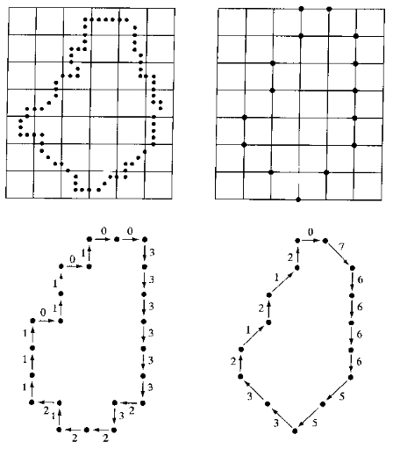
表示
Freeman链码

Slide 6
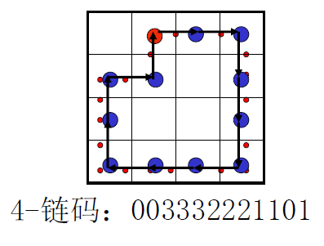
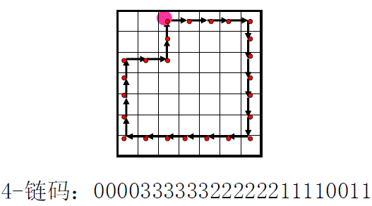
表示
Freeman链码
 | Freeman链码可能的问题 | 解决方法
问题1 | 链码有时过长 | 重取样，以增大每段线段长度；

Slide 7
表示
Freeman链码
 | Freeman链码可能的问题 | 解决方法
问题1 | 链码有时过长 | 重取样，以增大每段线段长度；
问题2 | 编码跟起点有关 | (1)固定编码起点(如从最左上角开始) (2)根据边界自身特征确定起始点(根据其基本矩形的长轴)，能获得编码的旋转不变性 (3)选择能使链码序列所对应数据最小的点作为起使点，即使链码串的对应数值最小

Slide 8
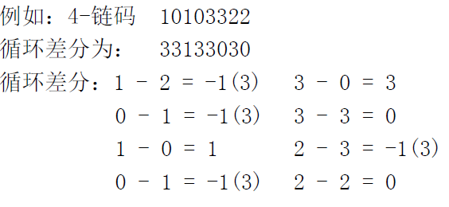
表示
Freeman链码
 | Freeman链码可能的问题 | 解决方法
问题1 | 链码有时过长 | 重取样，以增大每段线段长度；
问题2 | 编码跟起点有关 | (1)固定编码起点(如从最左上角开始) (2)根据边界自身特征确定起始点(根据其基本矩形的长轴)，能获得编码的旋转不变性 (3)选择能使链码序列所对应数据最小的点作为起使点，即使链码串的对应数值最小
问题3 | 编码受图像旋转的影响 | 循环差分链码：用相邻链码的差代替链码；能获得90度旋转不变性

Slide 9
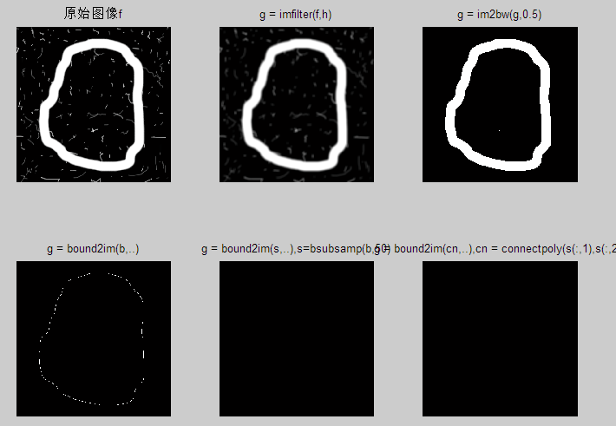
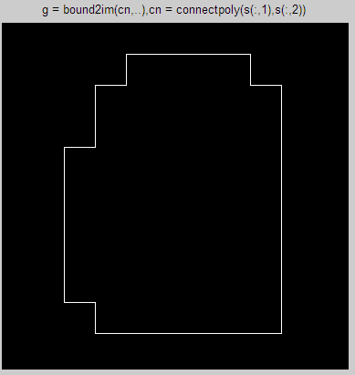
表示
Freeman链码
例11.3，Freeman链码及其变体

Slide 10
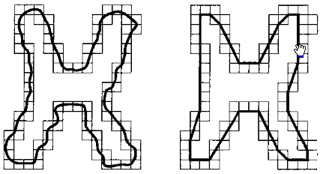
表示
基于最小周长多边形(MPP)的多边形近似
获得区域边界后，经常需要用多边形来近似区域的边界，以方便描述。
凸角和凹角。
细胞联合体，细胞马赛克

Slide 11
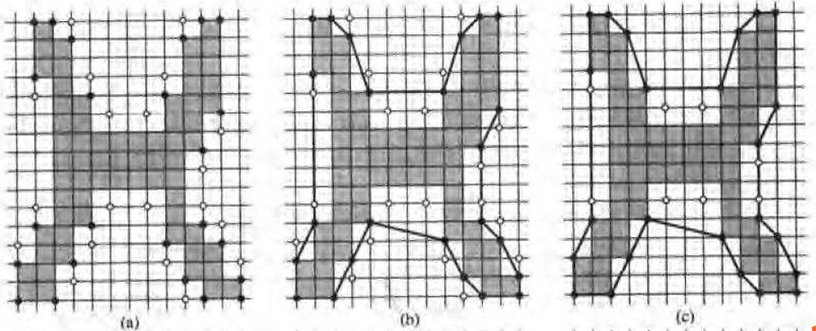
表示
基于最小周长多边形(MPP)的多边形近似
获取一个区域的MPP的算法的基础
区域边界获取后，确定边界的凹定点(白)和凸顶点(黑)。黑凸顶点标志在相应顶点处，但凹白定点在单元对角点处。
连接所有的凸黑顶点构成初始多边形。删除该多边形之外的白顶点。边界和内部白顶点保留。

Slide 12
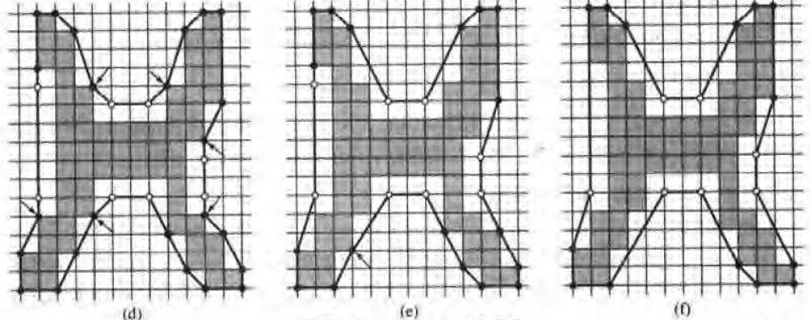
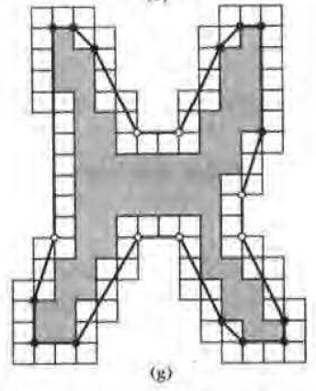
表示
基于最小周长多边形(MPP)的多边形近似
获取一个区域的MPP的算法的基础
区域边界获取后，确定边界的凹定点(白)和凸顶点(黑)。黑凸顶点标志在相应顶点处，但凹白定点在单元对角点处。
连接所有的凸黑顶点构成初始多边形。删除该多边形之外的白顶点。边界和内部白顶点保留。
用剩余的黑白顶点构造多边形，删除所有凹的黑顶点。重复该步直到不再发生变换。最终剩下的就是MPP顶点。

Slide 13
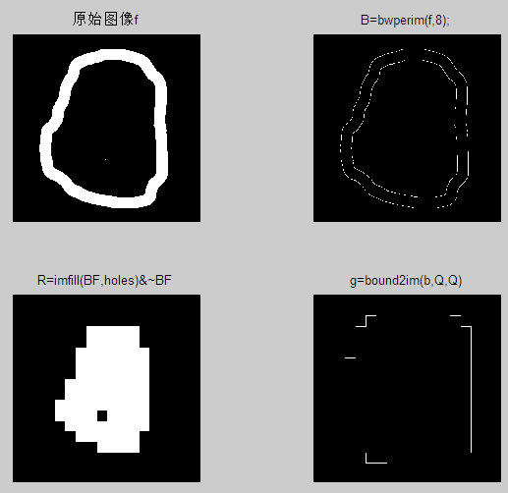
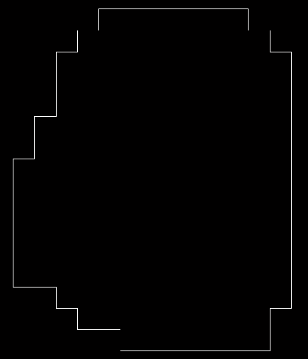
表示
基于最小周长多边形(MPP)的多边形近似
例1，获得一个区域的边界细胞墙，test11_04.m

Slide 14
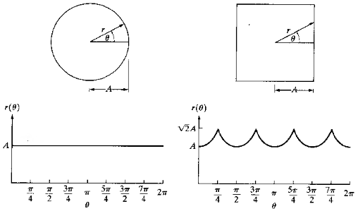
表示
标记
标记是边界的一维函数的表示。
它可以通过多种方法生成。最简单的方法就是作为角度的函数，画出从一个内部点（如质心）到边界的距离。
一维描述比常规的二维描述简单。
要求中心到边界的任意射线只与边界有一个交点，从而排除了深窄凹陷和细长突出的边界。

Slide 15
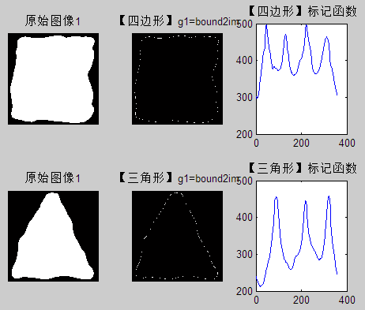
表示
标记
例2 标记，test11_06.m

Slide 16
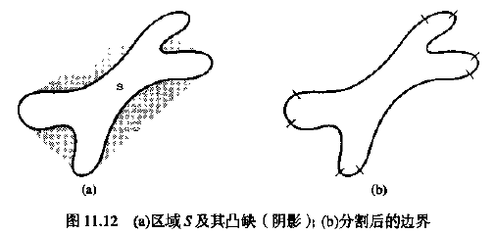
表示
边界分割
凸壳：任何集合s的凸壳H是包含S的最小凸集。
凸缺：集合的差H-S称为S的凸缺。
把一条边界分解为片段通常是很有用的。分解降低了边界复杂度，简化了描述过程。当边界包含一个或者多个携带形状信息的重要凹面时，边界分段更显重要。此时，基于边界凸壳的边界分解是一种有力的工具。
区域边界可以通过沿S轮廓线标出进入或者离开凸缺时的边界点来加以分割。

Slide 17
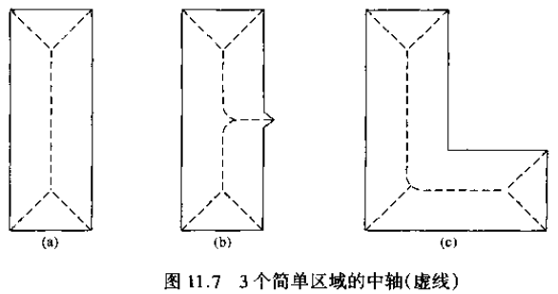
表示
骨架
一个区域的骨架可以用Blum[1967]提出的中轴转换方法MAT定义。边界为B的区域R的MAT如下：对R中的每个点p，找到它在B上最接近的邻点。若p有多余一个最近邻点，则它是骨架上的点。
函数s=bwmorph(B,’skel’,Inf)用于获取图形B的骨架。

Slide 18
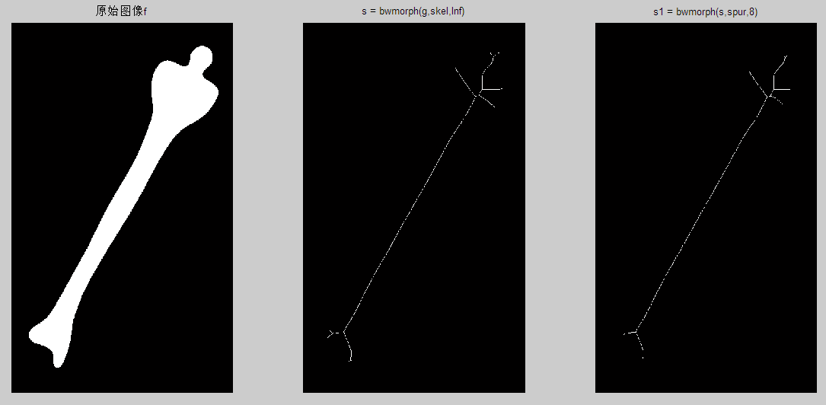
表示
骨架
例11.7，计算区域的骨架，test11_07.m

Slide 19
边界描述子
边界的长度
闭合边界4连接边界的长度是边界像素数
若边界为8连接，则将垂直和水平单位像素平移计为1，对角平移计为sqrt(2)
边界的直径
边界的直径：边界上两个最远点间的欧几里得距离为边界的直径
边界的长轴：连接直径的线段为边界的长轴
边界的短轴：与长轴垂直方向的最远距离边界点间的线段
边界区域的基本矩形：长轴和短轴张成的矩形是该边界区域的基本矩形。
边界的偏心率：长轴和短轴的比值。

Slide 20
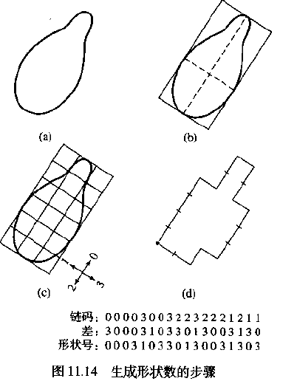
边界描述符
形状数
边界的形状数定义为在边界旋转到长轴的左上角为起始点的顺时针链码串的基础上，对应其差分链码的所有移位串中、具有最小整数值的差分链码串。
形状数的阶定义为形状数中数字的个数
生成形状数的步骤：
旋转边界坐标轴到长轴方向
从左上角开始，按顺时针方向写出链码串
求链码串的差分串
移位差分串，已获得最小整数值的串
结果串即为形状数

Slide 21
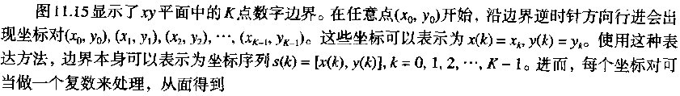
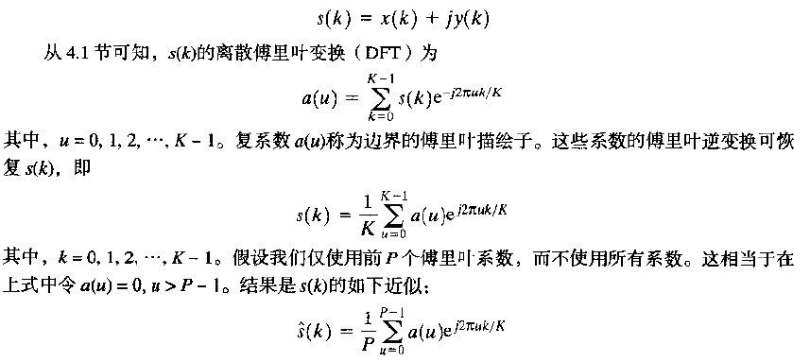
边界描述符
傅里叶描述符
根据边界点序列的坐标，构造复数向量，求取向量的傅里叶变换，该变换所得的傅里叶系数向量即为边界的傅里叶描述符。

Slide 22
边界描述符
傅里叶描述符
根据边界点序列的坐标，构造复数向量，求取向量的傅里叶变换，该变换所得的傅里叶系数向量即为边界的傅里叶描述符。
函数frdescp用户计算边界的傅里叶描述符，而函数ifrdescp用于根据给定数量的描述符系数计算其反变换，以形成一条封闭的边界。
Function z=frdescp(s)
Function s=ifrdescp(z,nd);

Slide 23
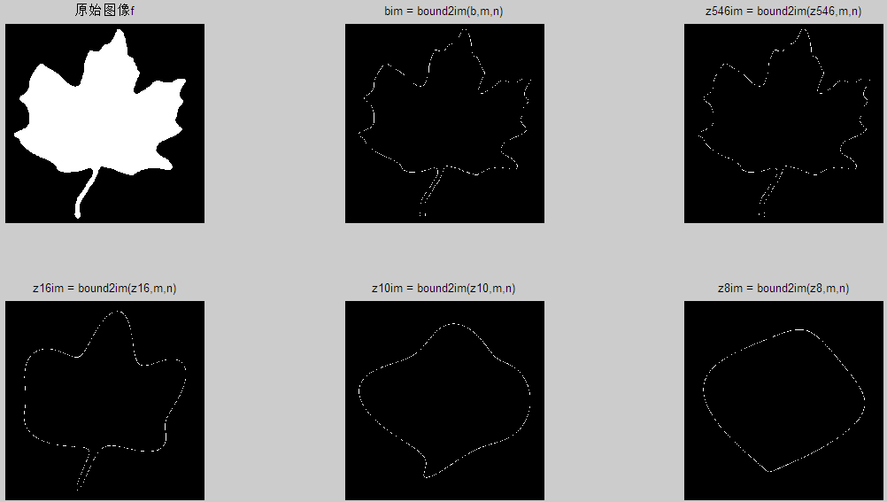
边界描述符
傅里叶描述符
例，傅里叶描述符的应用。Test11_08.m

Slide 24
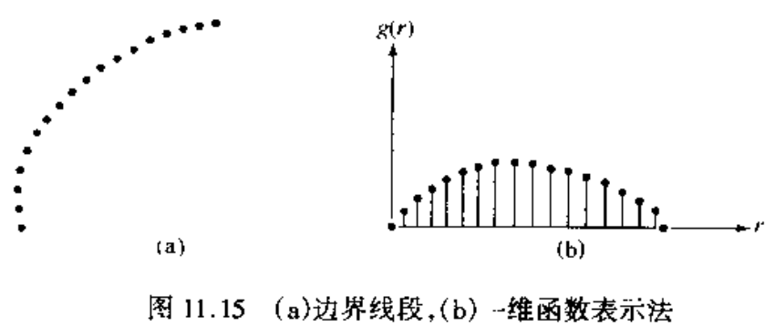
边界描述符
统计矩
一维边界表示的形状(如边界线段等）可以使用统计矩(如均值、方差、高阶矩)定量地描述。

Slide 25
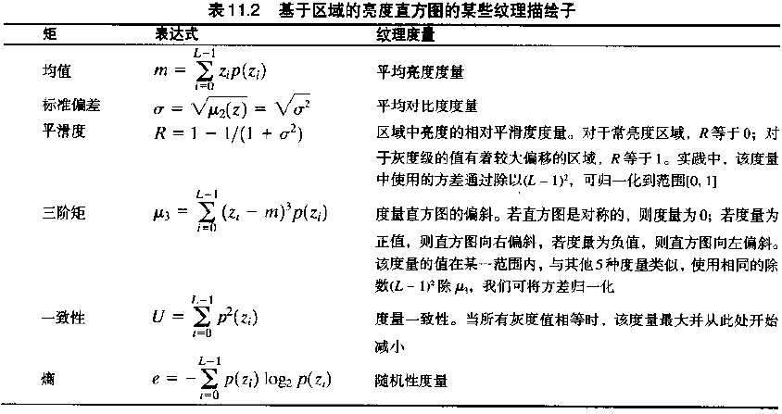
区域描述符
纹理描述符
基于统计的方法：基于区域亮度直方图的统计矩的纹理描述符

Slide 26
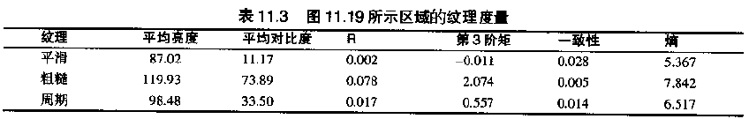
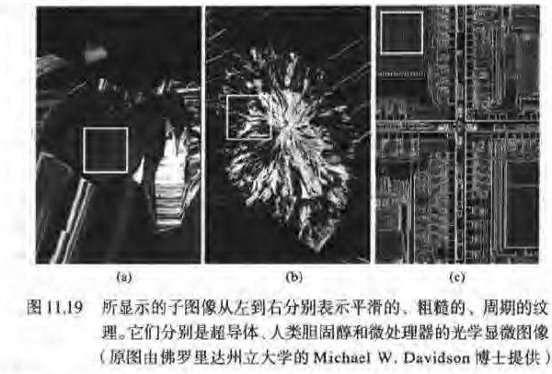
区域描述符
纹理描述符
基于统计的方法：基于区域亮度直方图的统计矩的纹理描述符

Slide 27
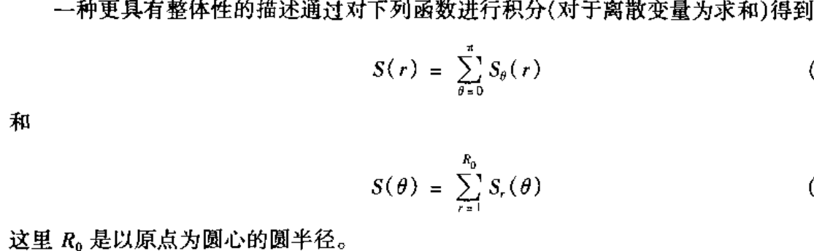
区域描述符
纹理描述符
基于统计的方法：基于区域亮度直方图的统计矩的纹理描述符
基于频域的方法：纹理的频谱度量
这两个一维函数构成了纹理的谱能量描述。此外，为了定量表征他们的特性，这些函数本身的描述符(如最大值位置，振幅和轴向的均值和方差，最大值与均值距离等)也可以计算。
函数[srad,sang,S]=specxture(f)可计算上述两个一维函数。

Slide 28
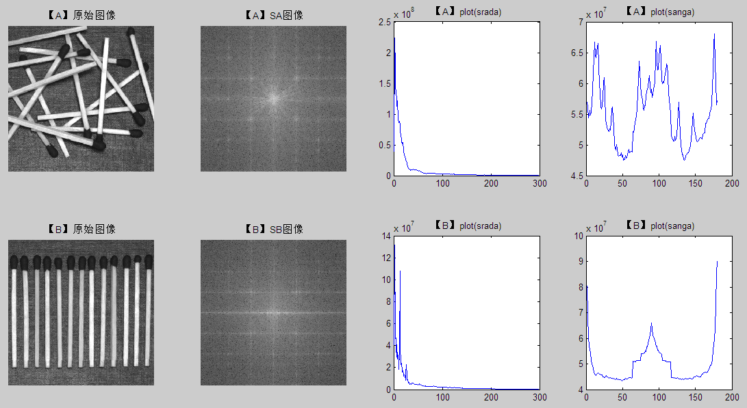
区域描述符
纹理描述符
基于统计的方法：基于区域亮度直方图的统计矩的纹理描述符
基于频域的方法：纹理的频谱度量
例11.11，计算谱纹理，test11_11.m
%% 例11.11 计算频谱纹理 specxture
A = imread('random_matches.tif');
[srada, sanga, Sa] = specxture(A);
figure;
subplot(2,4,1);imshow(A);
title('【A】原始图像');
subplot(2,4,2);imshow(Sa);
title('【A】SA图像');
subplot(2,4,3);plot(srada);
title('【A】plot(srada)');
subplot(2,4,4); plot(sanga);
title('【A】plot(sanga)');

Slide 29
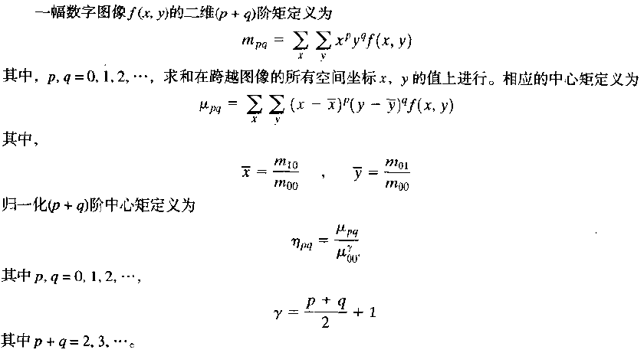
区域描述符
不变矩

Slide 30
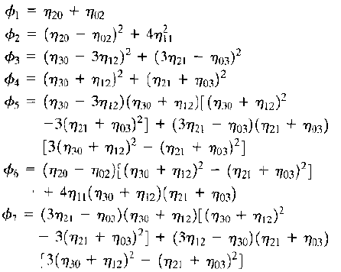
区域描述符
不变矩
函数phi=invmoments(f)可计算7个不变矩。f为输入图像，phi为返回向量。

Slide 31
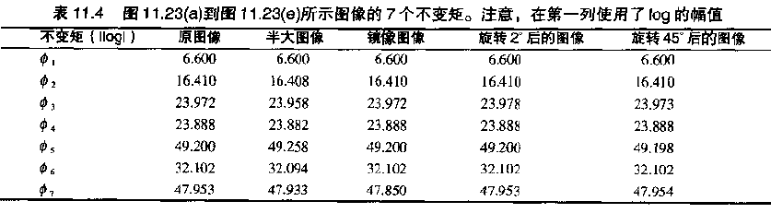
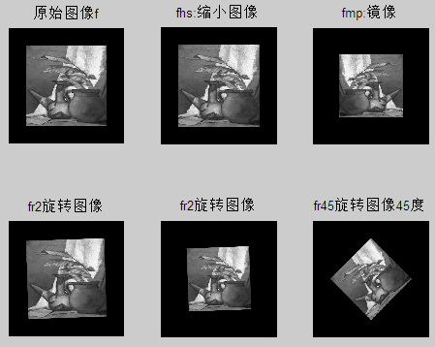
区域描述符
不变矩
函数phi=invmoments(f)可计算7个不变矩。f为输入图像，phi为返回向量。

Slide 32
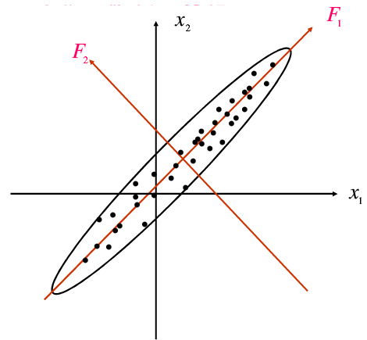
主分量描述
主分量变换可用于与边界矩形的长轴对齐

Slide 33
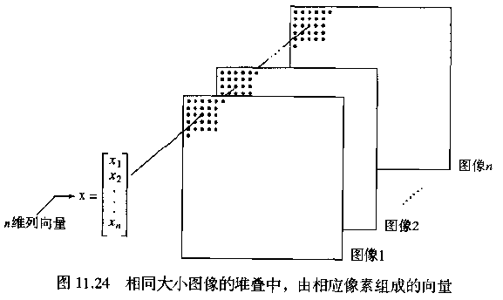
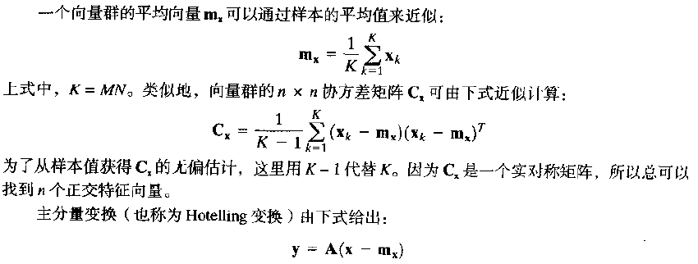
主分量描述
主分量(主成分)变换

Slide 34
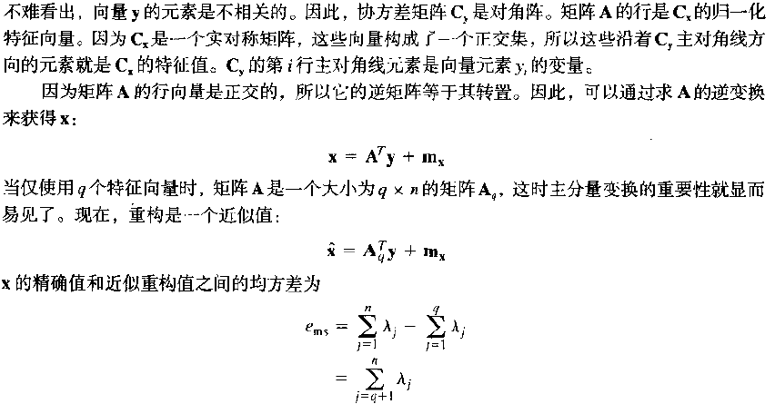
主分量描述
主分量变换

Slide 35
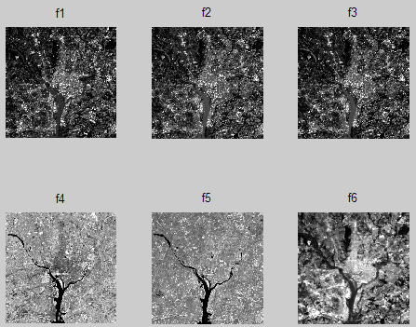
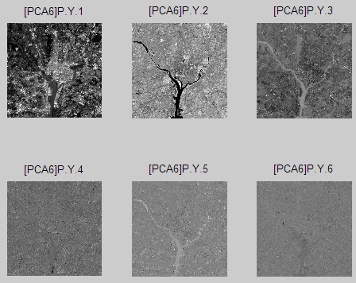
主分量描述
主分量变换
例11.13，主分量测试，test11_13.m
%% 例11.13 P.Y 显示结果
f1 = imread('pca_a.tif');
....
f6 = imread('pca_f.tif');
figure;
subplot(2,3,1);imshow(f1);title('f1');
...
subplot(2,3,6);imshow(f6);title('f6');
[m,n]=size(f1);
S = cat(3, f1, f2, f3, f4, f5, f6);
[X, R] = imstack2vectors(S);
P = princomp(X, 6);
figure;
subplot(2,3,1);
imshow(reshape(P.Y(:, 1), m,n), []);
title('[PCA6]P.Y.1');
....
subplot(2,3,6);
imshow(reshape(P.Y(:, 6), m,n), []);
title('[PCA6]P.Y.6');

Slide 36
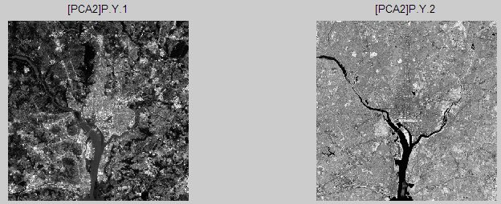
主分量描述
主分量变换
例11.13，主分量测试，test11_13.m
%% 例11.13 P.Y 显示结果
接上文..
P = princomp(X, 2);
figure;
subplot(2,3,1);imshow(reshape(P.Y(:, 1), m,n), []);title('[PCA2]P.Y.1');
subplot(2,3,2);imshow(reshape(P.Y(:, 2), m,n), []);title('[PCA2]P.Y.2');

Slide 37
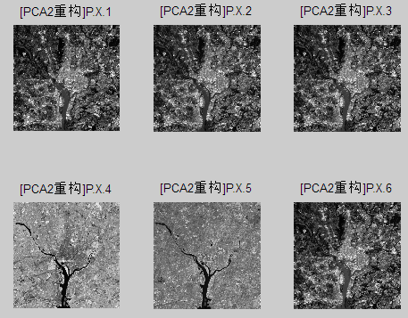
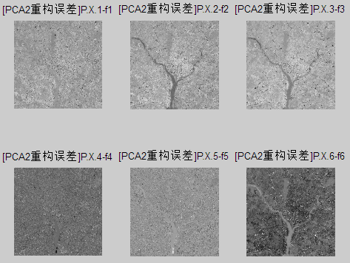
主分量描述
主分量变换
例11.13，主分量测试，test11_13.m
%% 例11.13 P.Y 显示结果
接上文
figure;
subplot(2,3,1);imshow(reshape(P.X(:, 1), m,n), []);title('[PCA2重构]P.X.1');
....
subplot(2,3,6);imshow(reshape(P.X(:, 6), m,n), []);title('[PCA2重构]P.X.6');
f1e=imsubtract(reshape(P.X(:, 1), m,n),double(f1));
....
f6e=imsubtract(reshape(P.X(:, 6), m,n),double(f6));
figure;
subplot(2,3,1);imshow(f1e, []);
title('[PCA2重构误差]P.X.1-f1');
....
subplot(2,3,6);imshow(f6e, []);
title('[PCA2重构误差]P.X.6-f6');

